Slide 1
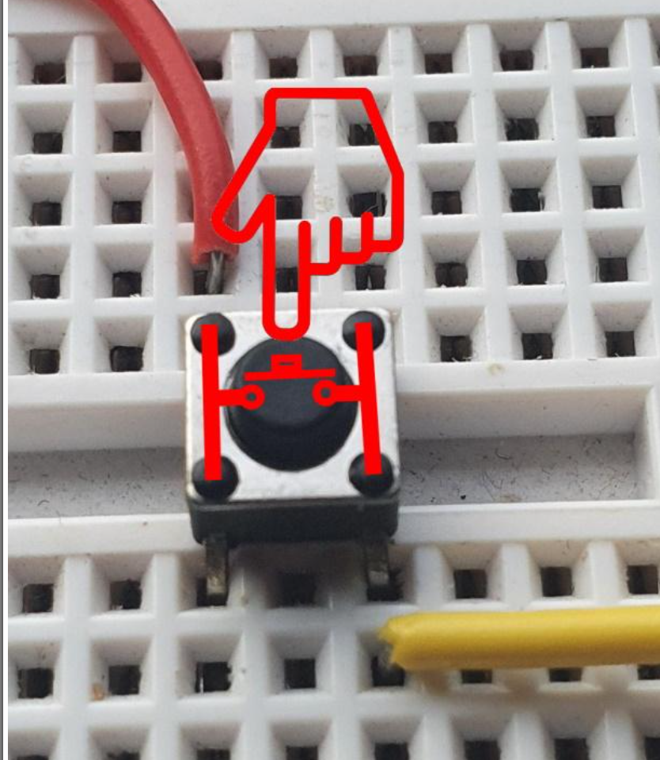
Branchement pour la partie Moteur avec un potentiomètre
Moteur
Rouge : 5V
Noir : GRD
Jaune : A0 (on recevra une valeur entre 0 et 1023)
(peu importe l’ordre)
Arduino nano
Potentiomètre
Brushless
Rouge : alimenter l'Arduino (pas le brancher si on le connecte à l’ordinateur)
Maron : GRD
Jaune : D8 (envoie une valeur entre 1000 et 2000
1000 pour arrêter le moteur
2000 vitesse max)
Batterie
Lipo

